Slide 1
CLASS 3

Slide 2
Unit 14 – Lesson 1
Are there any posters
in the room?

Slide 3
VOCABULARY

Slide 4
cupboard
/ˈkʌbərd/

Slide 5
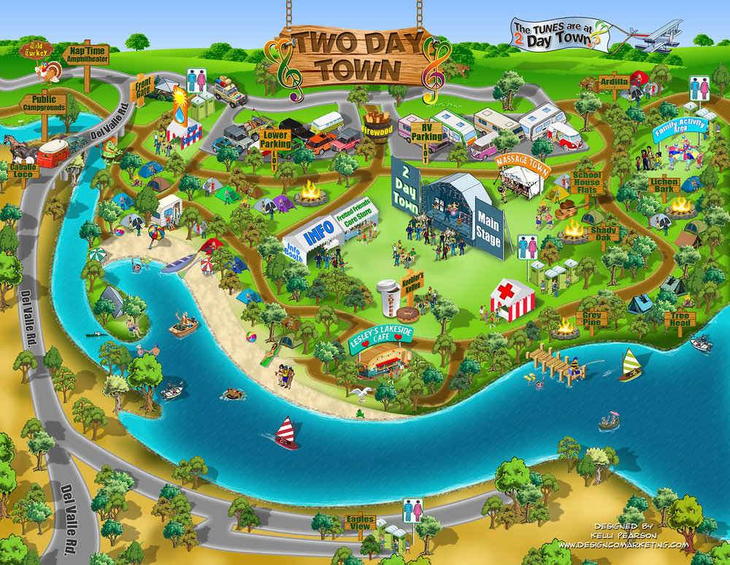
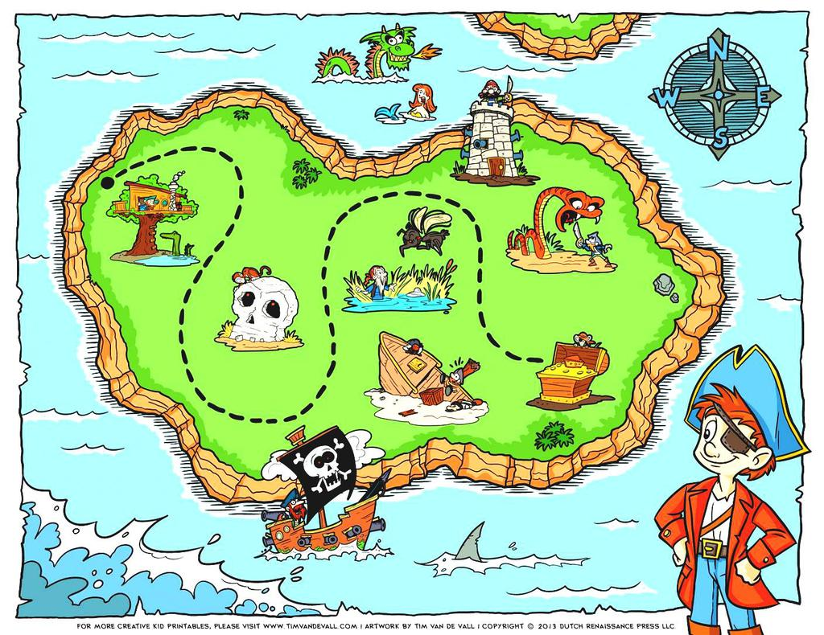
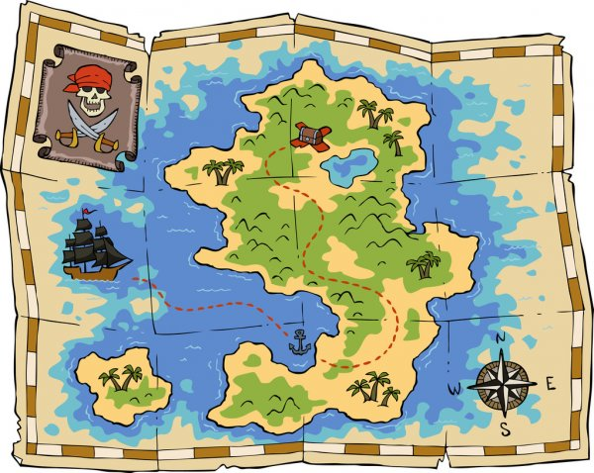
map
/mæp/

Slide 6
wardrobe
/ˈwɔːrdrəʊb/

Slide 7
sofa
/ˈsəʊfə/

Slide 8
Vocabulary
a sofa
a wardrobe
a map
a cupboard
sofas
wardrobes
maps
cupboards

Slide 9
PLAY

Slide 10
sofa
wardrobe
cupboard
map

Slide 11
a cupboard
a map
a sofa
a wardrobe

Slide 12
a wardrobe
a sofa
a map
a cupboard

Slide 13
a cupboard
a wardrobe
a map
a sofa

Slide 14
a sofa
sofas
supermaket
bookshop

Slide 15
cupboards
a cupboard
KA
KO

Slide 16
A map
Maps
LA
LE

Slide 17
A wardrobe
Wardrobes
LE
LO

Slide 18
End

Slide 19
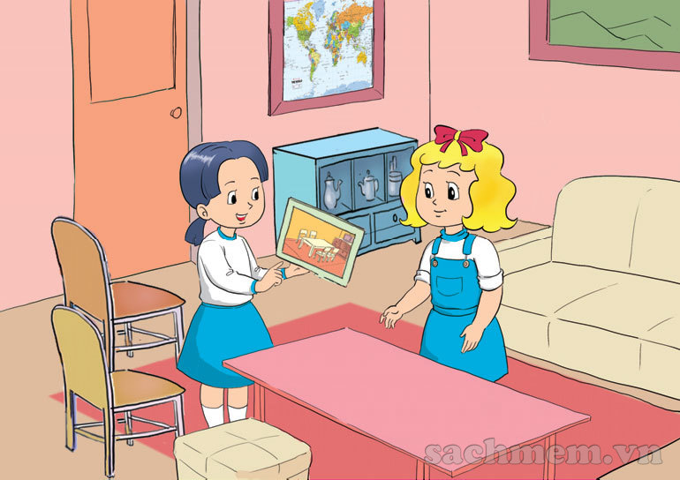
1. Look, listen and repeat
This is a picture of my room.
Yes, there are.
Are there any chairs
in the room?

Slide 20
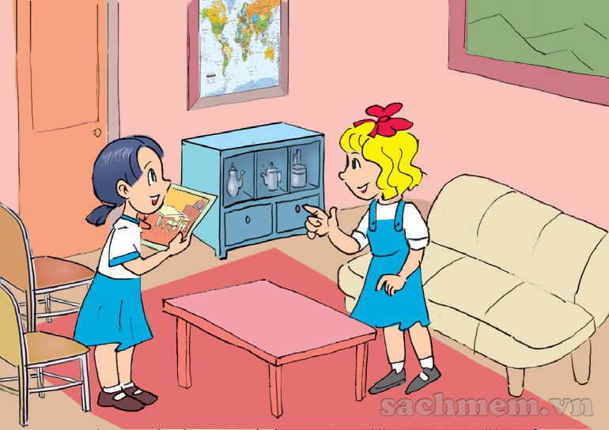
1. Look, listen and repeat
No, there aren't.
Are there any posters in the room?

Slide 21
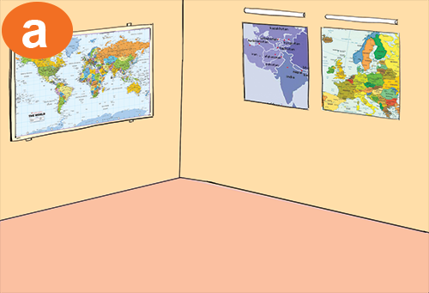
2. Point and say
Are there any maps in the room?
_________
Yes, there are.

Slide 22
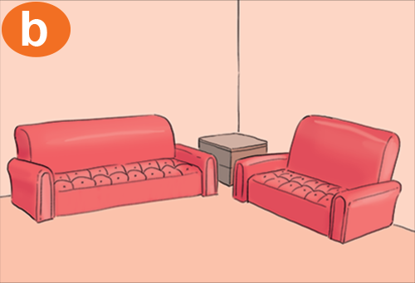
2. Point and say
Are there any sofas in the room?
_________
Yes, there are.

Slide 23
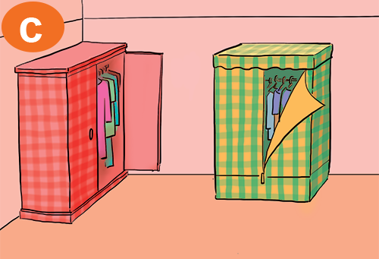
2. Point and say
Are there any wardrobes in the room?
_____________
No, there aren't.

Slide 24
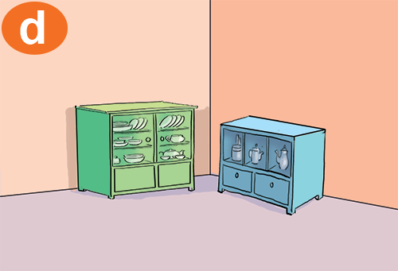
2. Point and say
Are there any cupboards in the room?
_____________
No, there aren't.

Slide 25
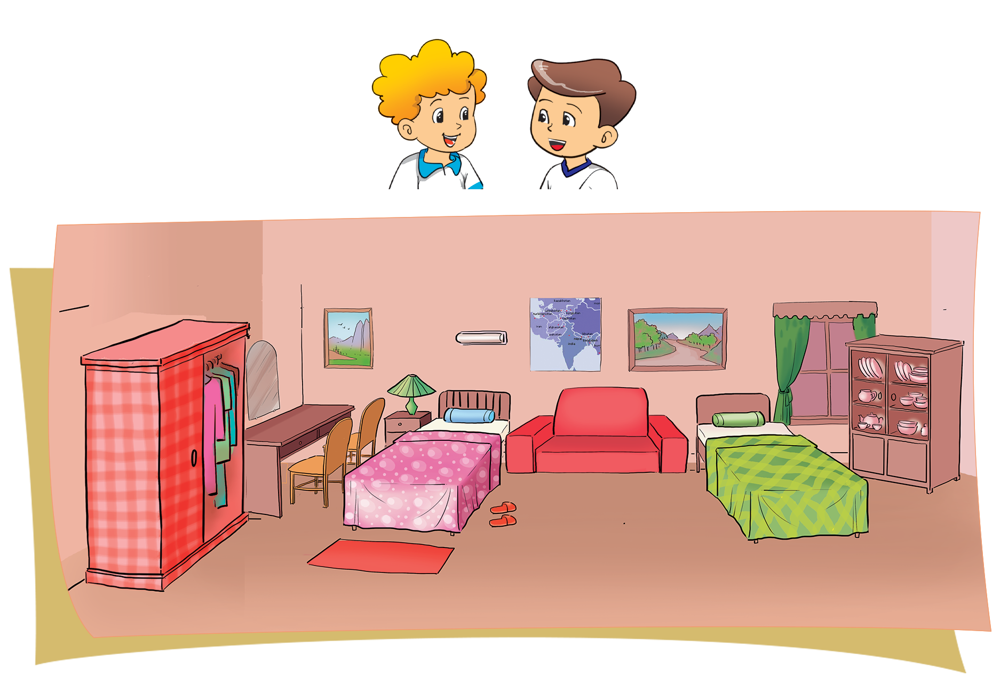
3. Let's talk
Yes, there are.
Are there any______?
No, there aren’t.

Slide 26
Ms Huyền Phạm
0936.082.789
Notes:
Liên hệ: Ms Huyền Phạm - 0936.082.789 Nếu thầy cô muốn:
- Tham gia Khóa học làm powerpoint chuyên nghiệp
Học Tin học văn phòng từ cơ bản đến nâng cao
Đặt hàng thiết kế, soạn giáo án theo yêu cầu
Sở hữu các bộ giáo án powerpoint môn tiếng anh Mầm non và tiểu học.

Slide 27
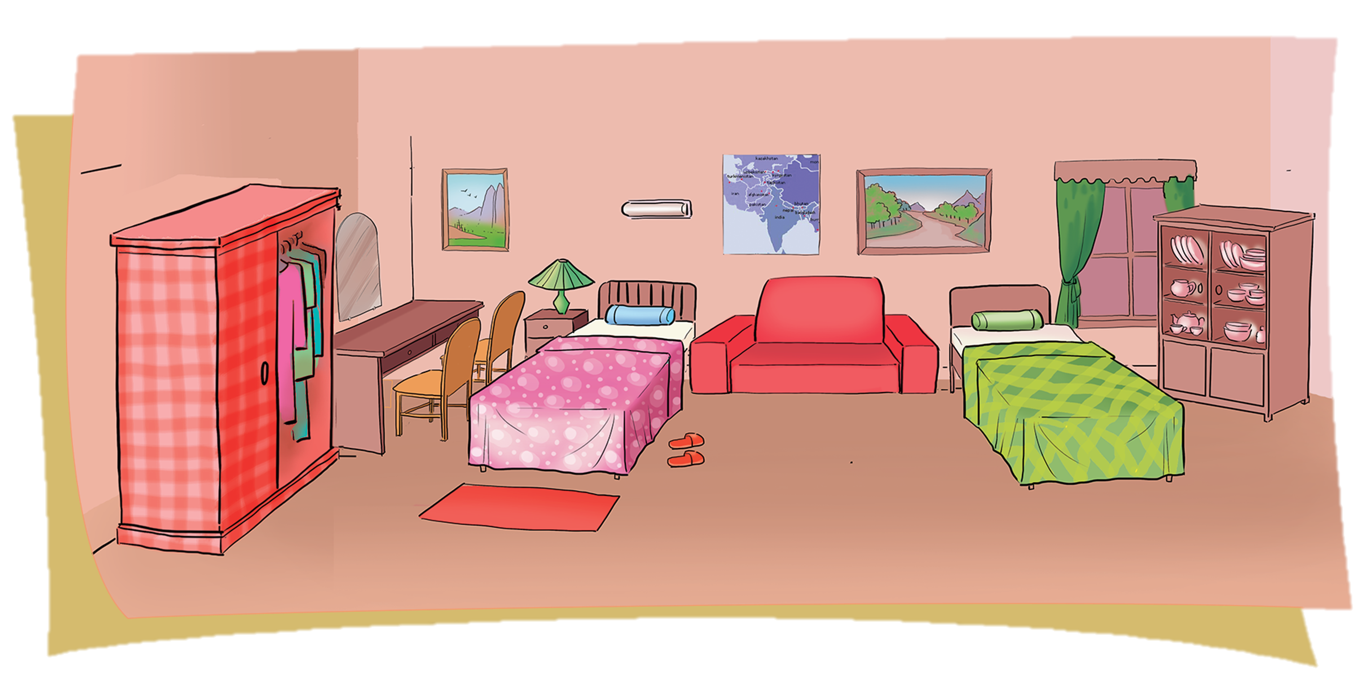
Are there any cupboards?
Ms Huyền Phạm
0936.082.789
Yes, there are.
Yes, there is.
Yes, they are.
Notes:
Liên hệ: Ms Huyền Phạm - 0936.082.789 Nếu thầy cô muốn:
- Tham gia Khóa học làm powerpoint chuyên nghiệp
Học Tin học văn phòng từ cơ bản đến nâng cao
Đặt hàng thiết kế, soạn giáo án theo yêu cầu
Sở hữu các bộ giáo án powerpoint môn tiếng anh Mầm non và tiểu học.

Slide 28
Are there any cupboards in the room?
Ms Huyền Phạm
0936.082.789
Yes, there is.
Yes, there are.
No, there aren’t.
Notes:
Liên hệ: Ms Huyền Phạm - 0936.082.789 Nếu thầy cô muốn:
- Tham gia Khóa học làm powerpoint chuyên nghiệp
Học Tin học văn phòng từ cơ bản đến nâng cao
Đặt hàng thiết kế, soạn giáo án theo yêu cầu
Sở hữu các bộ giáo án powerpoint môn tiếng anh Mầm non và tiểu học.

Slide 29
Are there any beds in the room?
Ms Huyền Phạm
0936.082.789
Yes, they are.
Yes, there are.
Yes, there is.
Notes:
Liên hệ: Ms Huyền Phạm - 0936.082.789 Nếu thầy cô muốn:
- Tham gia Khóa học làm powerpoint chuyên nghiệp
Học Tin học văn phòng từ cơ bản đến nâng cao
Đặt hàng thiết kế, soạn giáo án theo yêu cầu
Sở hữu các bộ giáo án powerpoint môn tiếng anh Mầm non và tiểu học.

Slide 30
Are there any desks in the room?
Ms Huyền Phạm
0936.082.789
Yes, there aren’t.
No, there aren’t.
Yes, there are.
Notes:
Liên hệ: Ms Huyền Phạm - 0936.082.789 Nếu thầy cô muốn:
- Tham gia Khóa học làm powerpoint chuyên nghiệp
Học Tin học văn phòng từ cơ bản đến nâng cao
Đặt hàng thiết kế, soạn giáo án theo yêu cầu
Sở hữu các bộ giáo án powerpoint môn tiếng anh Mầm non và tiểu học.

Slide 31
Are there any fans in the room?
Ms Huyền Phạm
0936.082.789
Yes, there are.
No, there aren’t.
No, there are.
Notes:
Liên hệ: Ms Huyền Phạm - 0936.082.789 Nếu thầy cô muốn:
- Tham gia Khóa học làm powerpoint chuyên nghiệp
Học Tin học văn phòng từ cơ bản đến nâng cao
Đặt hàng thiết kế, soạn giáo án theo yêu cầu
Sở hữu các bộ giáo án powerpoint môn tiếng anh Mầm non và tiểu học.

Slide 32
Are there any posters in the room?
Ms Huyền Phạm
0936.082.789
No, there aren’t.
No, there are.
Yes, there aren’t.
Notes:
Liên hệ: Ms Huyền Phạm - 0936.082.789 Nếu thầy cô muốn:
- Tham gia Khóa học làm powerpoint chuyên nghiệp
Học Tin học văn phòng từ cơ bản đến nâng cao
Đặt hàng thiết kế, soạn giáo án theo yêu cầu
Sở hữu các bộ giáo án powerpoint môn tiếng anh Mầm non và tiểu học.

Slide 33
Are there any dolls in the room?
Ms Huyền Phạm
0936.082.789
Yes, there are.
No, there aren’t.
No, there are.
Notes:
Liên hệ: Ms Huyền Phạm - 0936.082.789 Nếu thầy cô muốn:
- Tham gia Khóa học làm powerpoint chuyên nghiệp
Học Tin học văn phòng từ cơ bản đến nâng cao
Đặt hàng thiết kế, soạn giáo án theo yêu cầu
Sở hữu các bộ giáo án powerpoint môn tiếng anh Mầm non và tiểu học.

Slide 34
Are there any pictures in the room?
Ms Huyền Phạm
0936.082.789
No, there are.
No, there aren’t.
Yes, there are.
Notes:
Liên hệ: Ms Huyền Phạm - 0936.082.789 Nếu thầy cô muốn:
- Tham gia Khóa học làm powerpoint chuyên nghiệp
Học Tin học văn phòng từ cơ bản đến nâng cao
Đặt hàng thiết kế, soạn giáo án theo yêu cầu
Sở hữu các bộ giáo án powerpoint môn tiếng anh Mầm non và tiểu học.

Slide 35
Are there any wardrobes in the room?
Ms Huyền Phạm
0936.082.789
Yes, there are.
Yes, there aren’t.
No, there aren’t.
Notes:
Liên hệ: Ms Huyền Phạm - 0936.082.789 Nếu thầy cô muốn:
- Tham gia Khóa học làm powerpoint chuyên nghiệp
Học Tin học văn phòng từ cơ bản đến nâng cao
Đặt hàng thiết kế, soạn giáo án theo yêu cầu
Sở hữu các bộ giáo án powerpoint môn tiếng anh Mầm non và tiểu học.

Slide 36
______________________ in the room?
Yes, there are.
Ms Huyền Phạm
0936.082.789
Are there any sofa
Are there any sofas
Is there any sofa
Notes:
Liên hệ: Ms Huyền Phạm - 0936.082.789 Nếu thầy cô muốn:
- Tham gia Khóa học làm powerpoint chuyên nghiệp
Học Tin học văn phòng từ cơ bản đến nâng cao
Đặt hàng thiết kế, soạn giáo án theo yêu cầu
Sở hữu các bộ giáo án powerpoint môn tiếng anh Mầm non và tiểu học.

Slide 37
______________________ in the room?
No, there aren’t.
Ms Huyền Phạm
0936.082.789
Are there any kites
Are there any beds
Are there any windows
Notes:
Liên hệ: Ms Huyền Phạm - 0936.082.789 Nếu thầy cô muốn:
- Tham gia Khóa học làm powerpoint chuyên nghiệp
Học Tin học văn phòng từ cơ bản đến nâng cao
Đặt hàng thiết kế, soạn giáo án theo yêu cầu
Sở hữu các bộ giáo án powerpoint môn tiếng anh Mầm non và tiểu học.

Slide 38
WELLDONE!
Ms Huyền Phạm
0936.082.789
Notes:
Liên hệ: Ms Huyền Phạm - 0936.082.789 Nếu thầy cô muốn:
- Tham gia Khóa học làm powerpoint chuyên nghiệp
Học Tin học văn phòng từ cơ bản đến nâng cao
Đặt hàng thiết kế, soạn giáo án theo yêu cầu
Sở hữu các bộ giáo án powerpoint môn tiếng anh Mầm non và tiểu học.

Slide 39
Model sentence
Yes, there are.
Are there any ______?
No, there aren’t.
cupboards
sofas
wardrobes
maps

